Slide 1
Nynorskkommunane - LNK

Slide 2
Kva er Landssamanslutninga av nynorskkommunar (LNK)?
Kva arbeider LNK med?
Korleis arbeider LNK?
LNK – kva rolle skal organisasjonen ha/ta
LNK – ein interesseorganisasjon for kommunar som brukar nynorsk
Aktuelle tilbod frå LNK

Slide 3
LNK-styret 2025-2027
Sara Hamre Sekkingstad, Alver kommune (leiar)
Nils Johan Svalastog Garnes,
Vinje kommune (nestleiar)
Anne Sølvi Vatne,
Ørsta kommune
Marie-Helene Hollevik Brandsdal,
Årdal kommune
Øyvind Strømmen,
Vestland fylkeskommune
Bjørg Torsteinsrud, (1. vara) Ål kommune
Kåre Martin Kleppe, (3. vara)
Tysnes kommune
Reidun Sandvik, (3. vara)
Ryfylke IKS

Slide 4
Kva er LNK?
Landssamanslutninga av nynorskkommunar (LNK) er ei samanslutning av kommunar, fylkeskommunar og interkommunale tiltak som har som føremål å fremja nynorsk språk og kultur i offentleg verksemd.

Slide 5
Kva er LNK? - prinsipprogram
• arbeider for at nynorsk skal vera eit jamstilt og fullgodt bruksspråk innafor alle delar av det offentlege
• skal vera ein pådrivar i høve til sentrale styresmakter og andre kommunale samarbeidspartar
• leggja til rette for at medlemene kan vere stolte og aktive nynorskbrukarar og medvitne i språkspørsmål

Slide 6
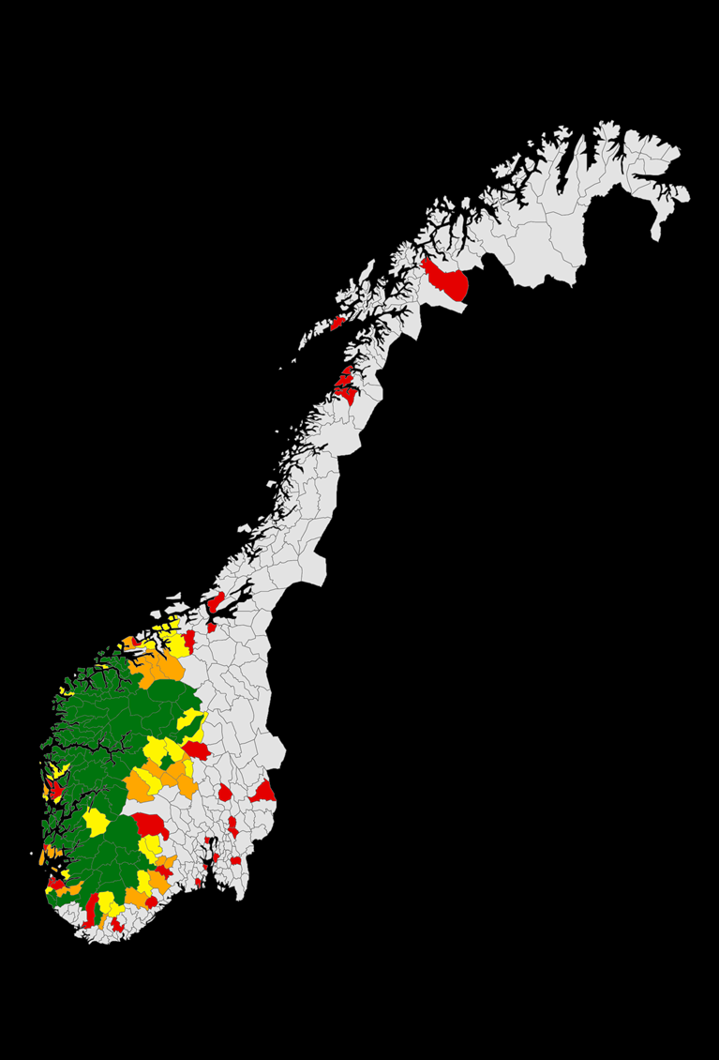
Det nynorske kjerneområdet Nynorsk i grunnskulen 2020

Slide 7
LNK-kommunar 2025
85 kommunar
3 fylkeskommunar
18 regionråd/IKS

Slide 8
Strategi for LNK 2025-2029
Styrka nynorsk blant barn og unge.
Styrkja språkarbeidet i nynorskkommunane.
Gjera organisjonen og tilboda våre kjent blant tilsette, folkevalde og innbyggarar i medlemskommunane våre.
Styrka den språkpolitiske slagkrafta til nynorskkommunane.

Slide 9
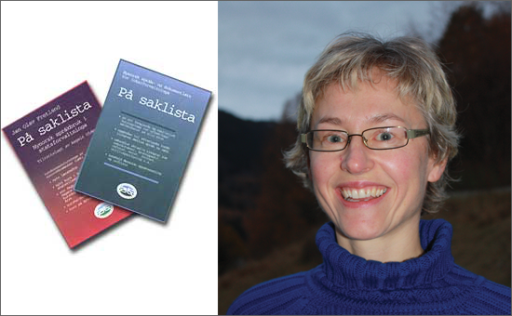
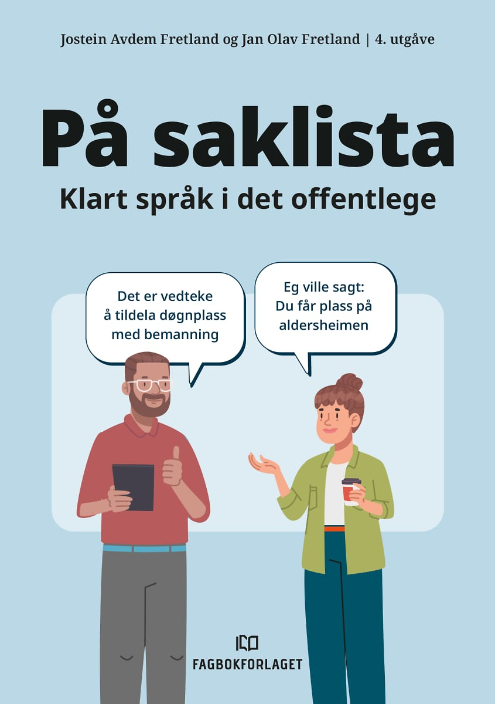

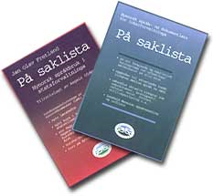
PÅ SAKLISTA
Utvikla og kvalitetssikra ved
Høgskulen på Vestlandet
Kan tilpassast behovet til kommunen
Rettskriving, klarspråk og saksbehandling
KI og språkteknologi
Kurset vert halde i kommunen over to dagar eller digitalt
LNK betaler 75 % av kostnaden

Slide 10
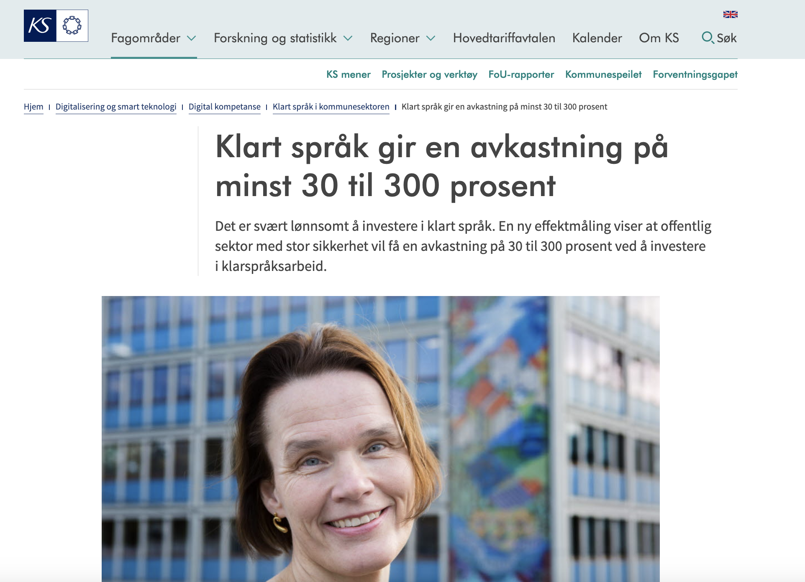

Slide 11
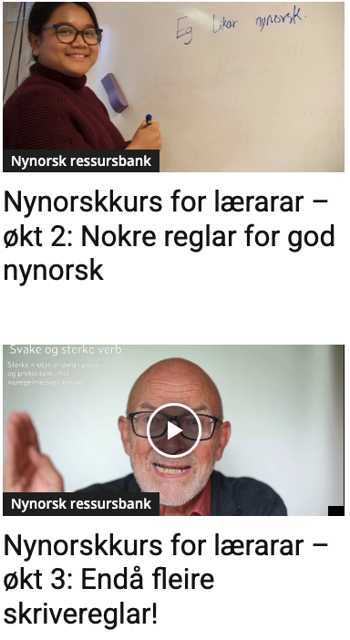
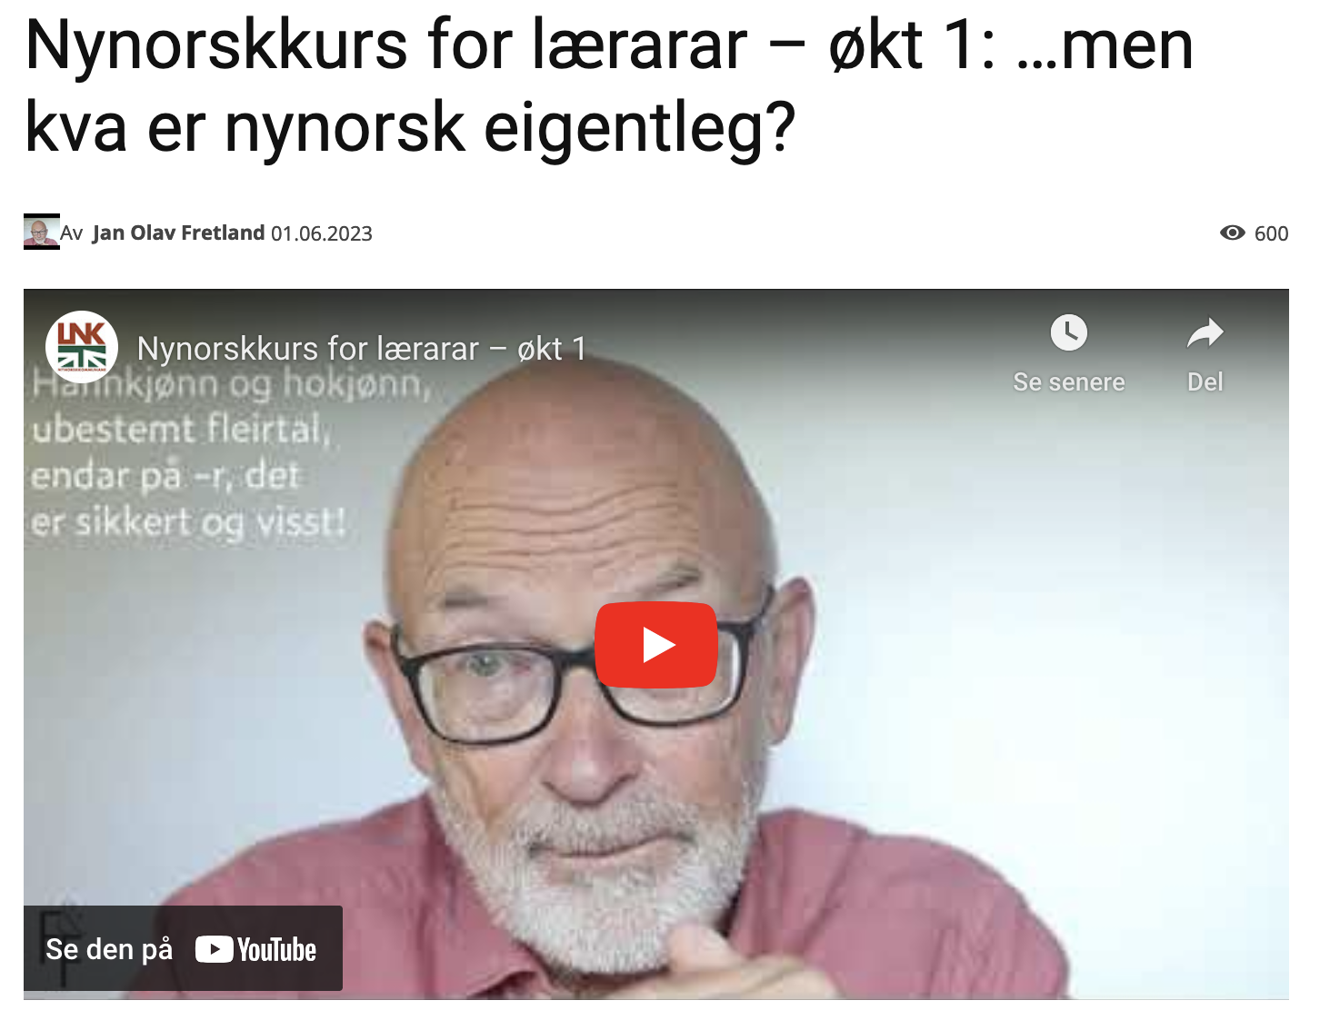
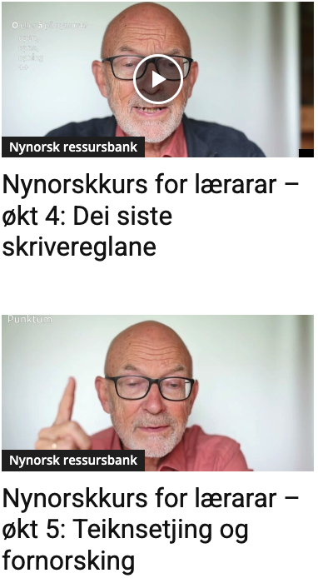
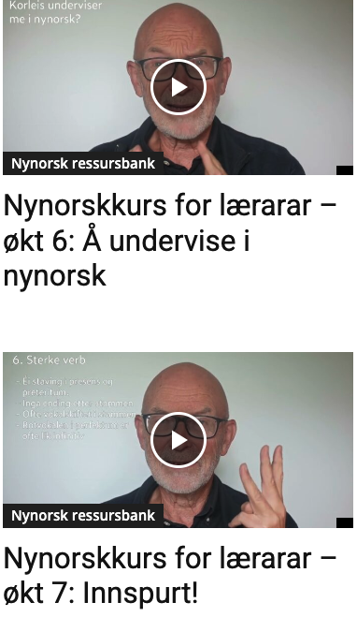

lnk.no/tag/nynorskkurs-for-laerarar/

Slide 12
Språkbruksplan – skap engasjement for språket!
Ein språkbruksplan i kommunen kan vera ein god reiskap til å skapa engasjement og haldningar til korleis me brukar språket.
Ein politisk plan for språkpolitikken i kommunen.
Malen bør drøftast internt, til dømes i eigne arbeidsgrupper, og tilpassast dei konkrete tilhøva i kommunen før han blir lagt fram til endeleg behandling.
Når planen er vedteken må han gjerast kjent for alle tilsette. Han bør plasserast i personalhandboka, og delast ut til alle nytilsette. Det er viktig at leiarar og tilsette kjenner eigarskap til språkbruksplanen i kommunen.
lnk.no/nyhende/malbruksplanar/

Slide 13
Mål for språkbruken i kommunen
Klarspråk
Rettskriving (med eigne retningslinjer for språkbruk)
Administrasjon
Barnehage, skule og vaksenopplæring
Programvare og språkteknologi
Næringsliv og organisasjonsliv
Dialekt og stadnamn

Slide 14
Barnehagar, skular og vaksenopplæringa
Alle skriveprogram, digitale læremiddel og anna skriftleg tilfang som blir nytta i skulane eller barnehagane, skal vera tilgjengeleg på nynorsk.
Skulane skal ha gode rutinar for at språkinnstillingane på elevmaskinene er på nynorsk, og er kjende med rettleiaren til Nynorsksenteret.
Alle barn i barnehagane i X kommune skal lesast for på nynorsk kvar dag.
Alle barnehagane i kommunen skal ha eit godt utval av nynorsk litteratur.
Nynorsk og dialekt må nyttast i størst mogleg utstrekning i songar, rim, regler og leikar i barnehage og skular.
Det skal utarbeidast ein skulebibliotekplan for grunnskulane i tillegg til språkplanar for barnehagane og grunnskulane som har som mål å gjera barn, unge og vaksne til trygge og medvitne nynorskbrukarar, gjennom gode nynorske språkmiljø.
Planen for overgang mellom barnehage og skule og samarbeid med foreldra skal sikra at barn i barnehagen får ta del i aktivitetar der dei får oppleva nynorske tekstar, til dømes gjennom høgtlesing, songar, rim og regler.
Elevane skal få opplæring på nynorsk av lærarar som har god kompetanse i nynorsk. Alle oppslag, skriv og anna i barnehagane og skulane skal vera på nynorsk.
Mykje av grunnlaget for dialekta til barna blir lagt i barnehagane og skulane. Det er derfor viktig at dei tilsette på desse stadene er ekstra medvitne om dialektene i området.

Slide 15
Nynorsk for barn og unge
LNK driv:
Framtida.no (2010)
Magasinett (1996)
Framtidajunior.no (2017)
Framtida Junior – papiravis for barn (2017)
Pirion (2001)
Lærarrommet (2012)
Lesedigg (2022)

Slide 16
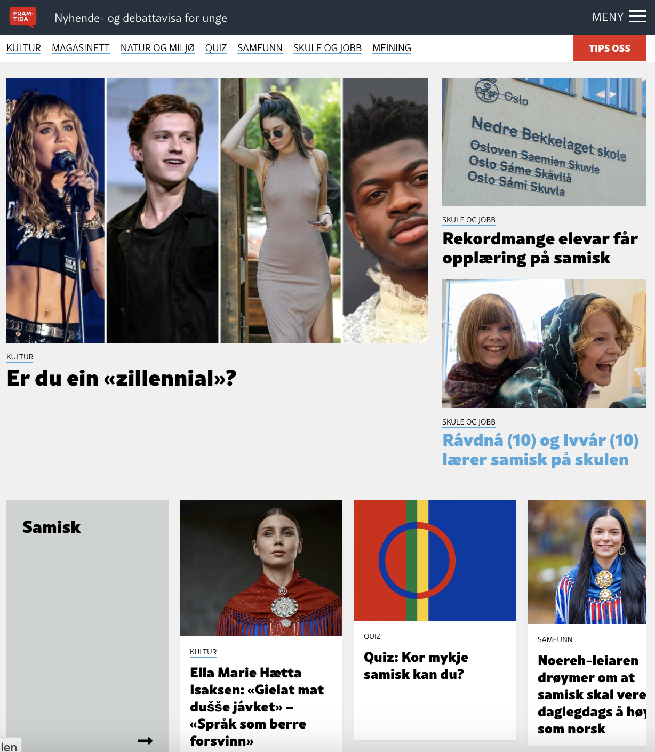
«Den viktigaste tilveksten i nynorsk nettjournalistikk etter 2000»
Språkfakta 2020
• LNK + ABC Startsiden
• Samarbeid med 20 aviser
• 60-120.000 brukarar i månaden
• Set dagsorden i fleire saker
• Har vunne fleire prisar

Slide 17
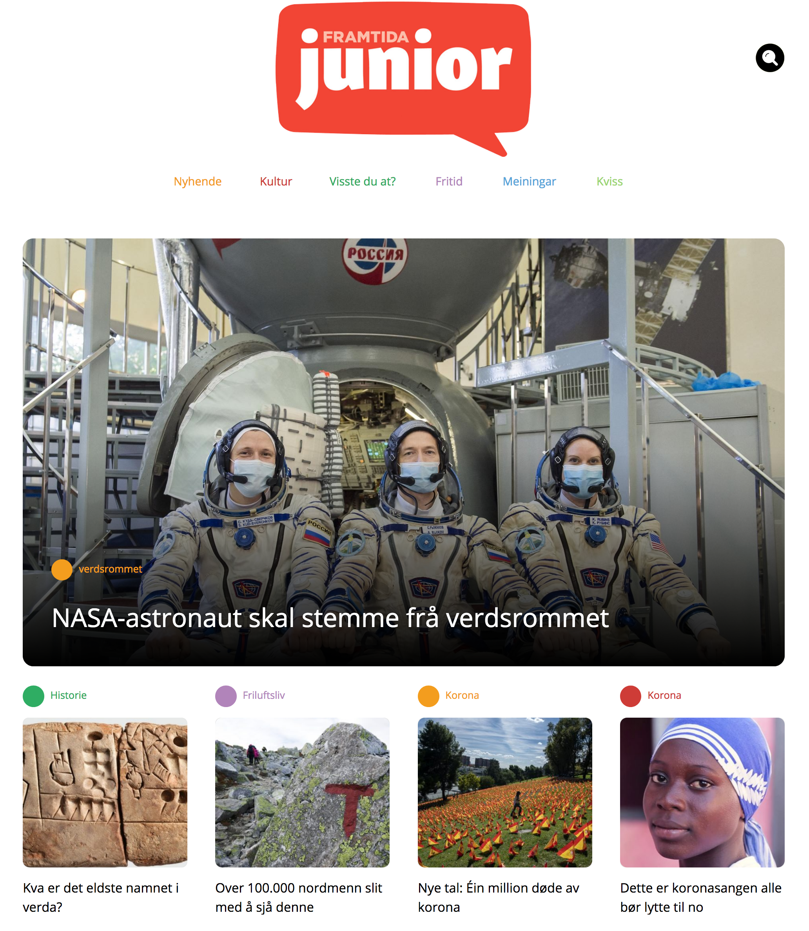
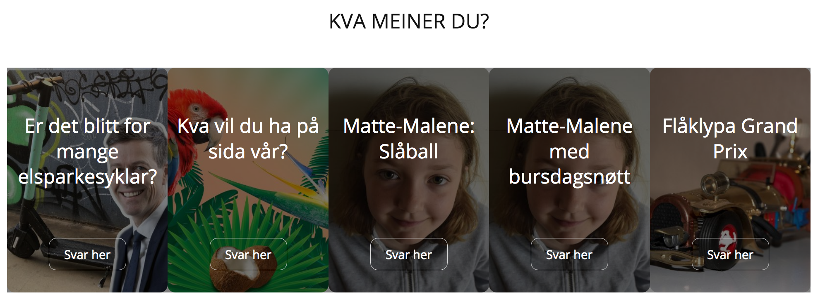
Framtida Junior
• Nynorsk nettstad og
papiravis for barn 7-13 år
• 10-20.000 brukarar i
månaden
• Årets nynorskbrukar 2023
• Tips til bruk i undervising: Framtidajunior.no/laerarar

Slide 18
«de to barne- og ungdomssatsingene til Landssamanslutninga av nynorskkommunar (LNK) er to svært vellykkede og viktige tiltak. Både framtida.no og framtidajunior.no leverer journalistikk som barn og ungdom ikke får tilgang til på nynorsk ellers.»
Statsbudsjettet 2019: merknad frå eit stort fleirtal i Kulturkomiteen på Stortinget i desember 2018

Slide 19
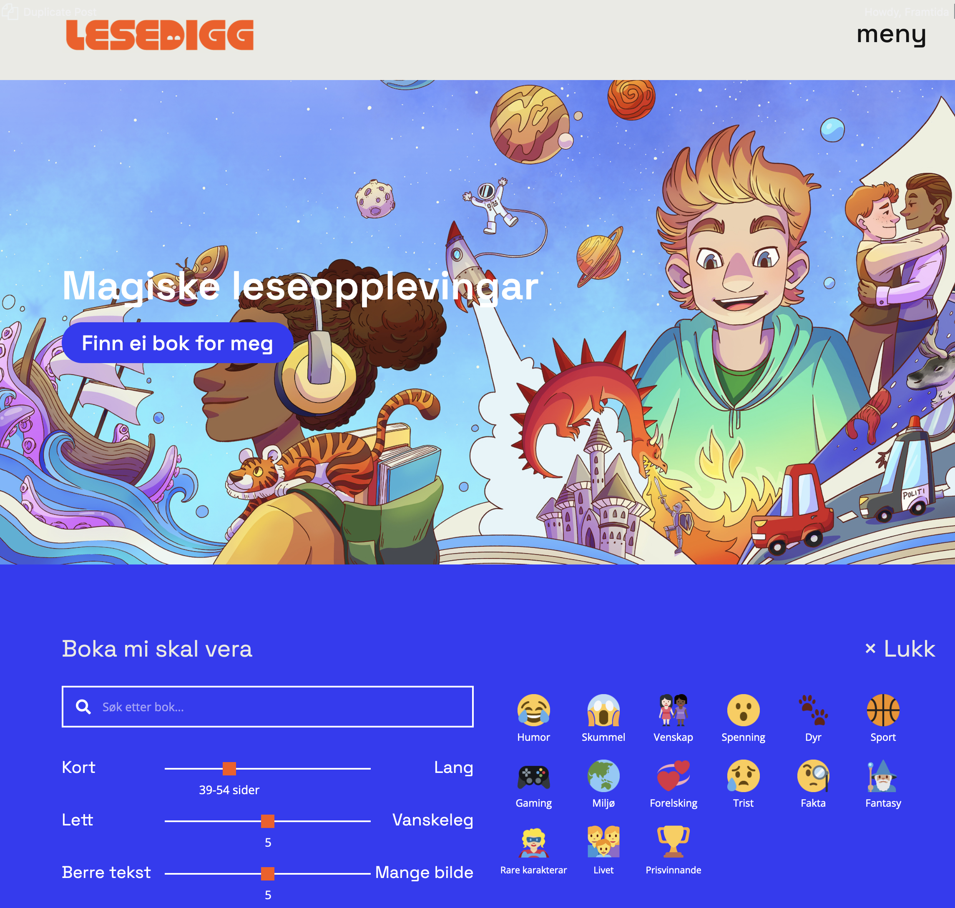
Lesedigg skal hjelpa barn å finna kjekke bøker å lesa

Slide 20
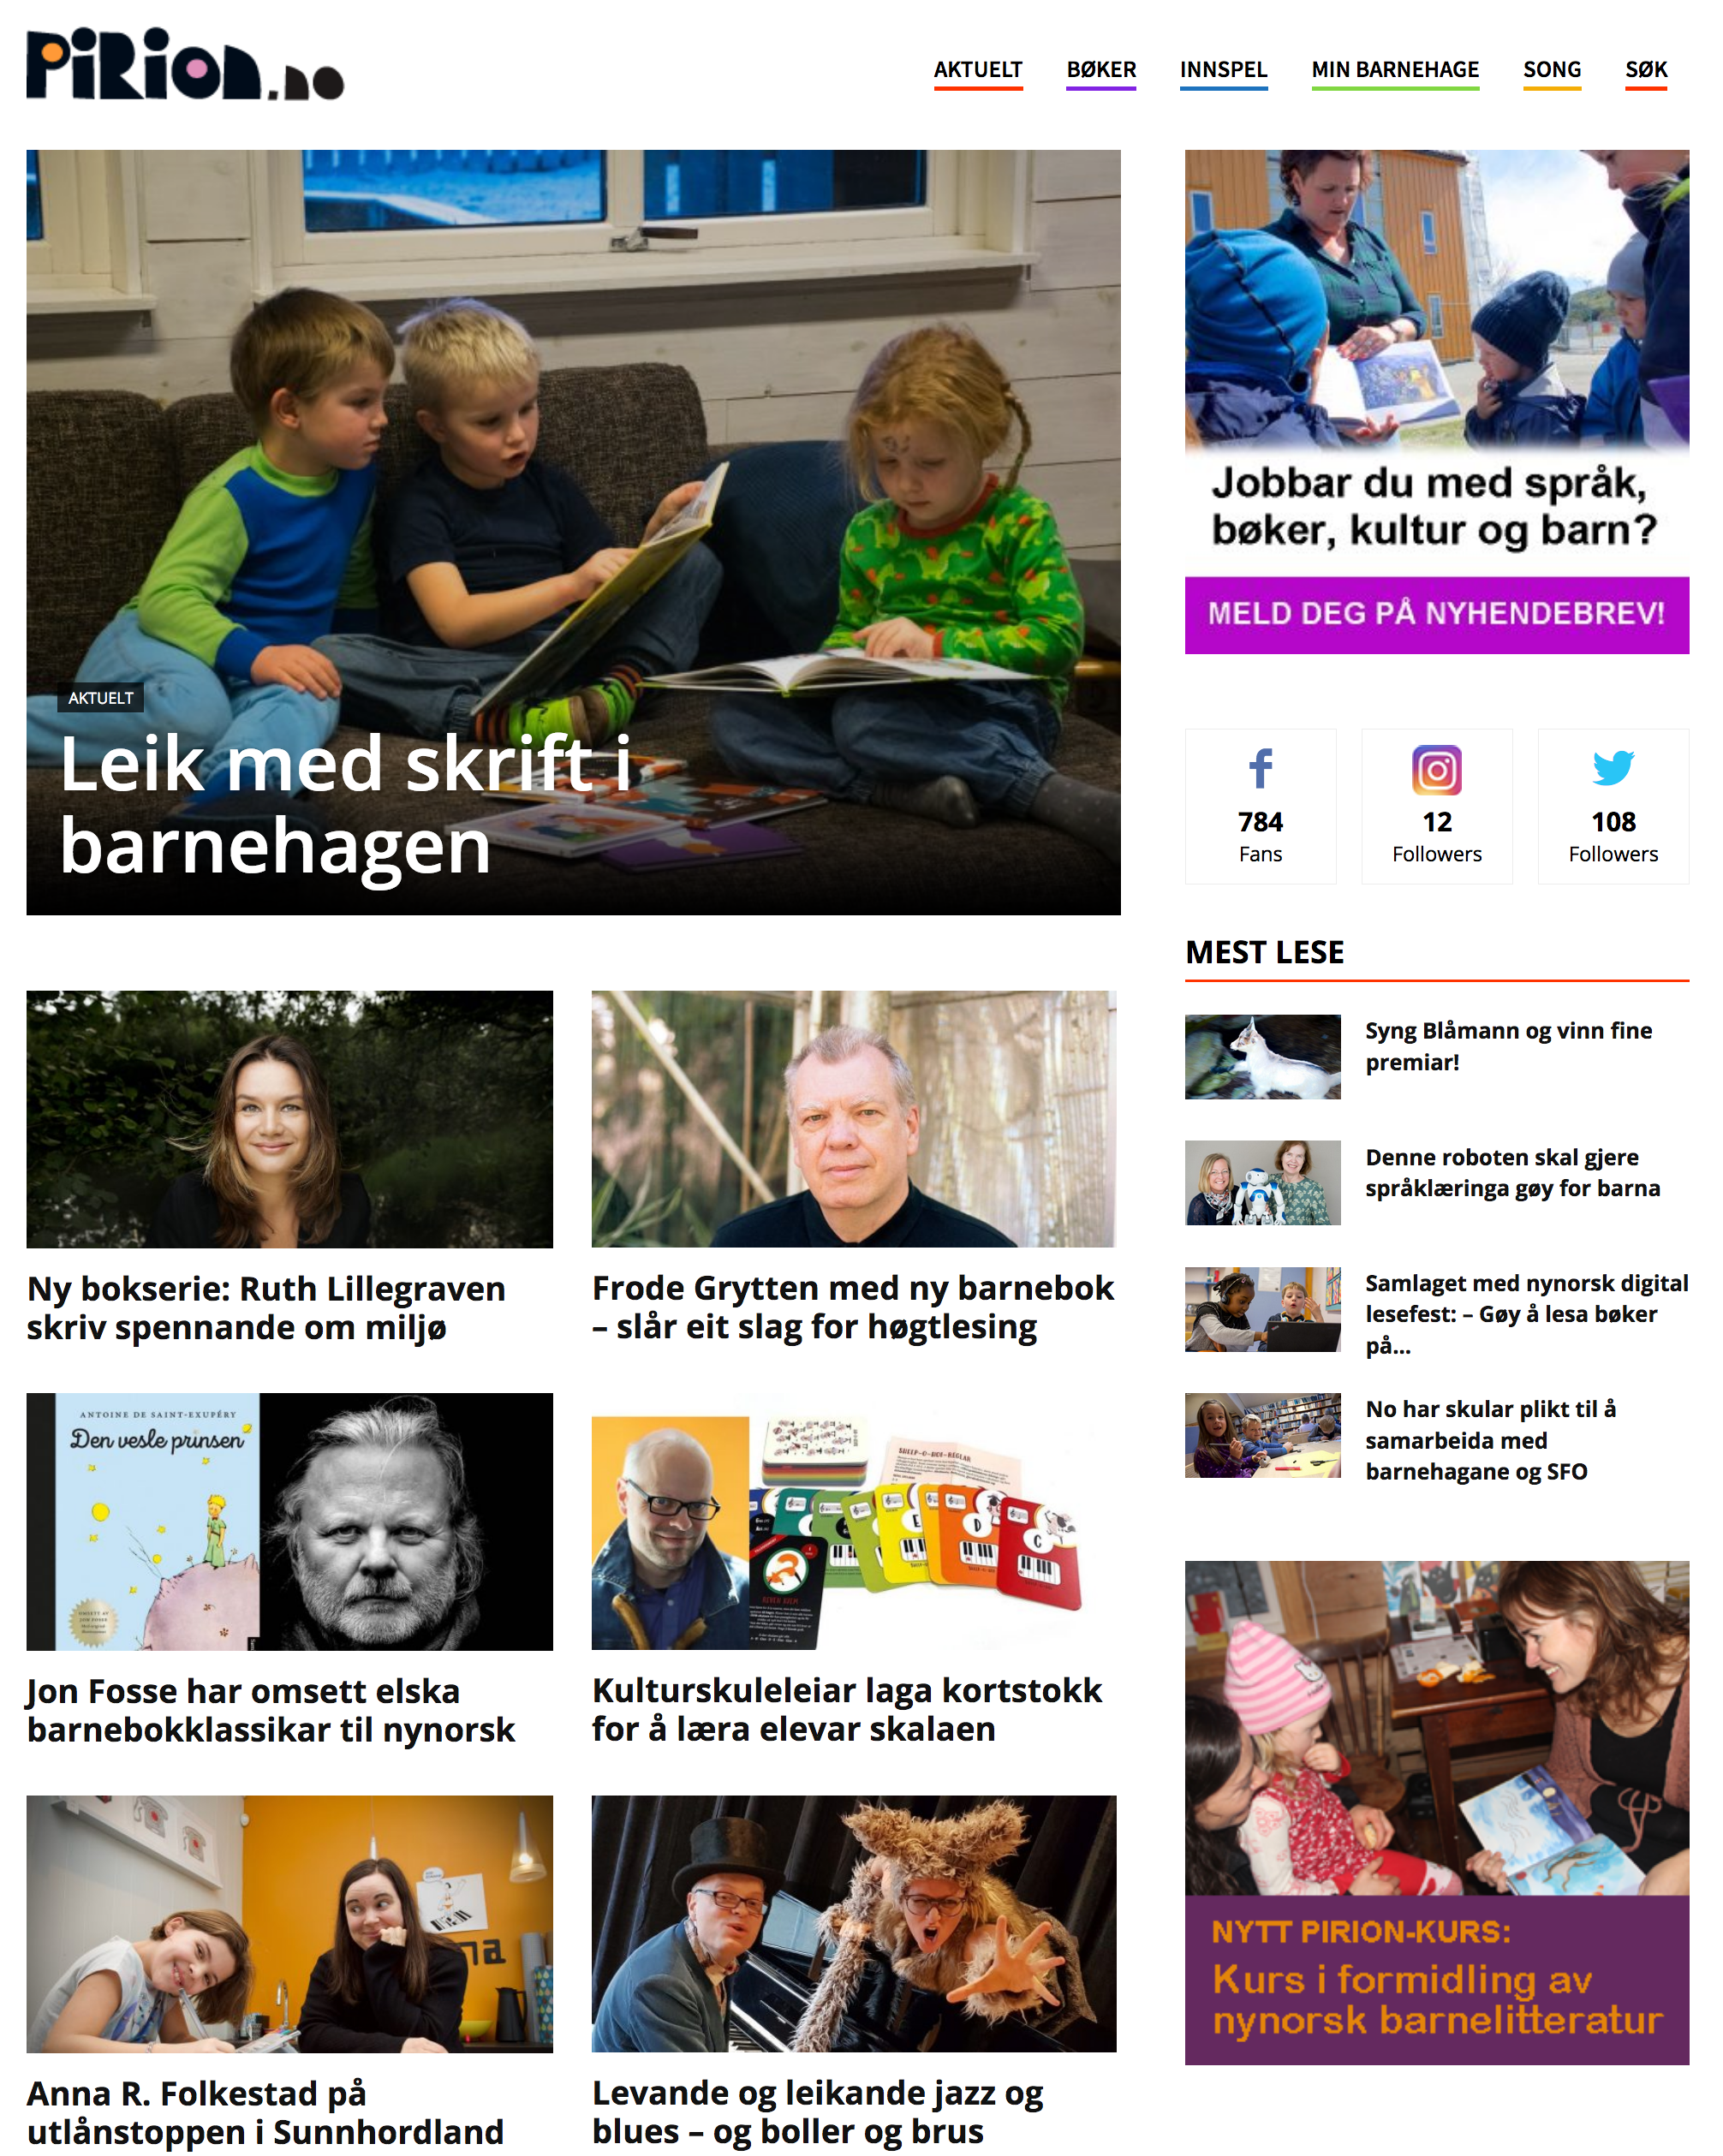
Pirion
• Kulturavisa for alle vaksne som jobbar med barn i barnehage og småskule
• Arrangerer Pirionkurs for språkstimulering og litteraturformidling for barnehagar og skular

Slide 21
Kurs for skular, bibliotek og ungdomsråd
Debattkurs
Skrivekurs
Journalistkurs
Miljøjournalistkurs
Nasjonal avisveke

Slide 22
Nynorsk for fleirspråklege
Læremiddel på nynorsk for alle nivå
Opplæring på nynorsk gjev foreldre høve til å hjelpa barn som lærer nynorsk i skulen
Av dei som lærer nynorsk og dialekt er det fleire i jobb etter norskopplæringa.
Men det er likevel behov for fleire nynorske læremiddel og ressursar

Slide 23

Kontakt med medlemene:
Tilsette og politikarar får tilbod om rabattar på hotellovernatting på Bondeheimen i Oslo
Tilbodet gjeld også i fritidssamanheng
Det Norske Samlaget gjev LNK-rabatt: 12,5 % rabatt på nye bøker og 25 % rabatt på andre bøker! samlaget.no/LNK

Slide 24
Samarbeid med resten av nynorskrørsla:
Nynorsk Forum: Samarbeidsforum for heile målrørsla.
• Prosjektkoordinering
• Informasjonsutveksling
• Prioritering av felles mål og aktivitetar

Slide 25
Andre samarbeidspartnarar/prosjekt:
KLP-Forsikring, samarbeidsavtale ut 2024
Fagforbundet, avtale ut 2024
Hotell Bondeheimen, avtale ut 2025
ABC Startsiden – prosjekta Framtida.no, ABC Startsida og Framtidajunior.no
Fem lokalaviser – Framtida Jr. (papiravis for barn) + samarbeid med 20 andre aviser
Medstiftar: Nynorsk kultursentrum (Ivar Aasen-tunet/Olav H. Hauge-senteret/Vinjesenteret)
Medstiftar Nynorsk avissenter (2015) i Førde (saman med avisa Firda og MBL)
Medstiftar Nynorsk bedriftsforum 2022

Slide 26
Kan det vera aktuelt for kommunen din…
Nytt nynorsk klarspråkkurs for tilsette?
Nynorskkurs eller nynorsk inspirasjonsdag for alle lærarane?
Pirionkurs for barnehagetilsette og småskulen?
Skrive-, journalist- eller debattkurs på nokre av skulane?
• Språkbruksplan?
Bruka og spreia info om dei digitale tenestene til bruk i skulen?
Eller noko anna?

